Slide 1
Шта је површина?

Slide 2
На слици видимо 4 ограничена дела равни обојена различитим бојама.
Ограничене делове равни називамо ПОВРШИНА.

Slide 3
Јединице мере за површину

Slide 4
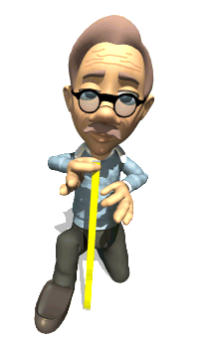
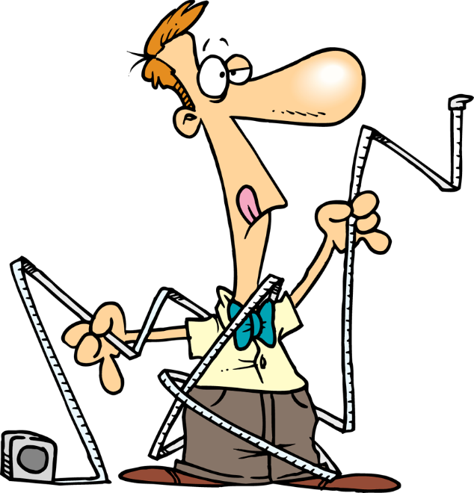
Да се подсетимо!
Јединице мере за дужину су:
милиметар mm
центиметар cm
дециметар dm
метар m
километар km

Slide 5
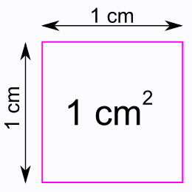
Јединице мере које користимо за мерење површине јесу квадрати чије су странице 1mm , 1cm, 1dm, 1m, …

Slide 6
Јединице мере за површину су:
милиметар квадратни ${ mm}^{2}$
центиметар квадратни ${ cm}^{2}$
дециметар квадратни ${ dm}^{2}$
метар квадратни ${ m}^{2}$
к$вадрат чија је страница дужине 1mm$
к$вадрат чија је страница дужине 1cm$
к$вадрат чија је страница дужине 1dm$
к$вадрат чија је страница дужине 1m$

Slide 7
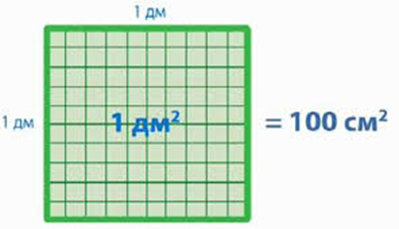
Знам да је 1dm=10cm.
Колико има ${ cm}^{2}$
у једном${ dm}^{2}$?
1${dm}^{2}$ = 100${cm}^{2}$
У квадрату странице 1dm можемо поставити десет редова са по десет квадрата странице 1cm. To je укупно 100 квадрата!

Slide 8
Значи!
1${ m}^{2}$ = 100${dm}^{2}$
1${ m}^{2}$ = 10 000${cm}^{2}$
1${ m}^{2}$ = 1000 000${mm}^{2}$
1${ dm}^{2}$ = 100${cm}^{2}$
1${ dm}^{2}$ = 10000${dm}^{2}$
1${ cm}^{2}$ = 100${mm}^{2}$
1${ m}^{2}$ =100 ${dm}^{2}$= 10 000 ${ cm}^{2}$ = 1 000 000 ${ mm}^{2}$
Запамти

Slide 9
2. ЧАС

Slide 10
Научили смо шта је то метар квадратни и јединице мере за површину мање од метра квадратног.
Међутим њих не користимо када говоримо о површини Србије, Европе или о површини воде на Земљиној кугли.

Slide 11
Јединице мере веће од квадратног метра
Тада бисмо говорили о милионима милиона метара квадратних!
Због тога постоје веће јединице од квадратног метра!

Slide 12
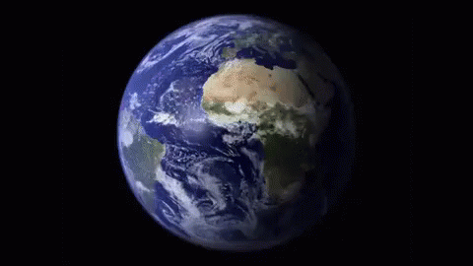
Веће јединице од ${ m}^{2}$за површину су:
ар - а
хектар - hа
квадратни километар - ${ km}^{2}$

Slide 13
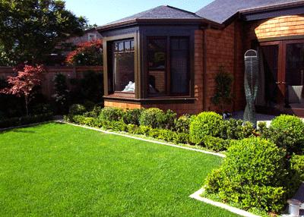
Aр је јединица за мерење површине и величине је квадрата страница 10 m.

Slide 14
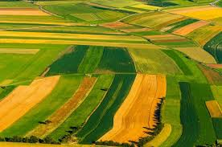
Хектар је јединица за мерење површине већа од ара и величине је квадрата страница 100 m.

Slide 15
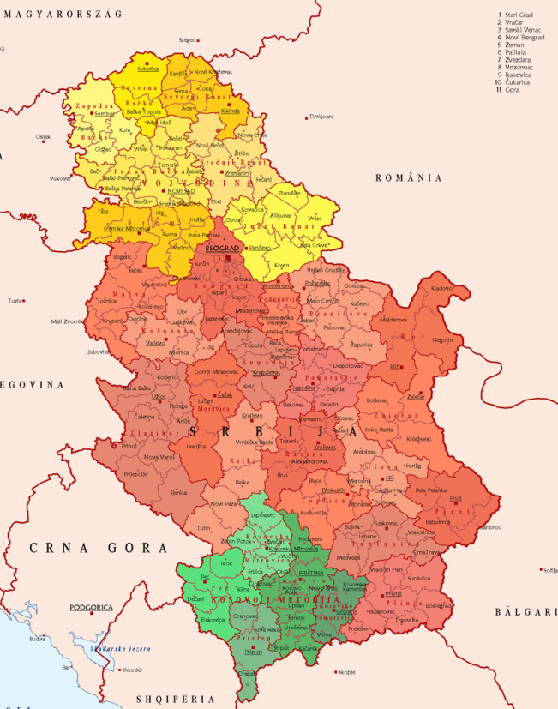
Километар квадратни је највећа јединица за мерење површине и величине је квадрата страница 1 000 m.

Slide 16
Значи!
1 а = 100$m^{2}$
1ha = 10 000$m^{2}$
1${ km}^{2}$ = 1 000 000$m^{2}$
1${ km}^{2}$ =100 ha= 10 000a= 1 000 000 ${ m}^{2}$
Запамти

Slide 17
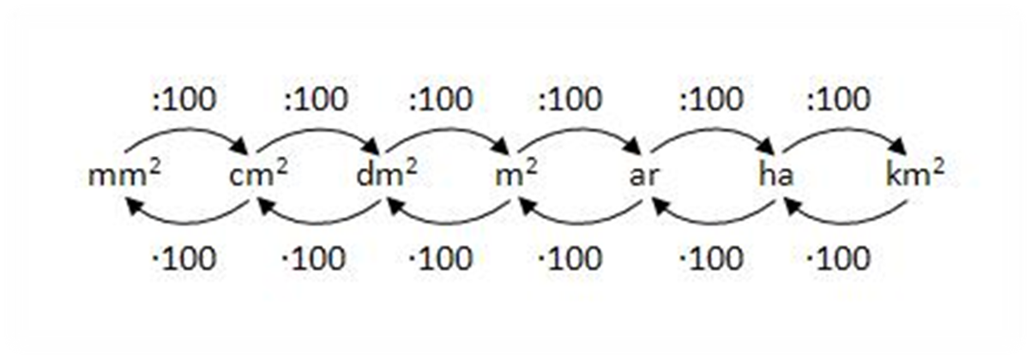
Запамти

